Slide 1
Budowa i działanie narządu wzroku

Slide 2
Spis treści:
1. Oko narządem wzroku.
2. Aparat ochronny.
3. Budowa oka.
4. Jak powstaje obraz?
5. Akomodacja i adaptacja oka.
6. Złudzenia optyczne.

Slide 3
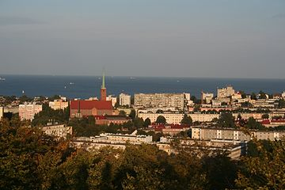
Wzrok to dla człowieka to najważniejszy ze zmysłów, prawie 80% wszystkich odbieranych wrażeń dostarczanych jest do ludzkiego mózgu za pomocą wzroku.

Slide 4
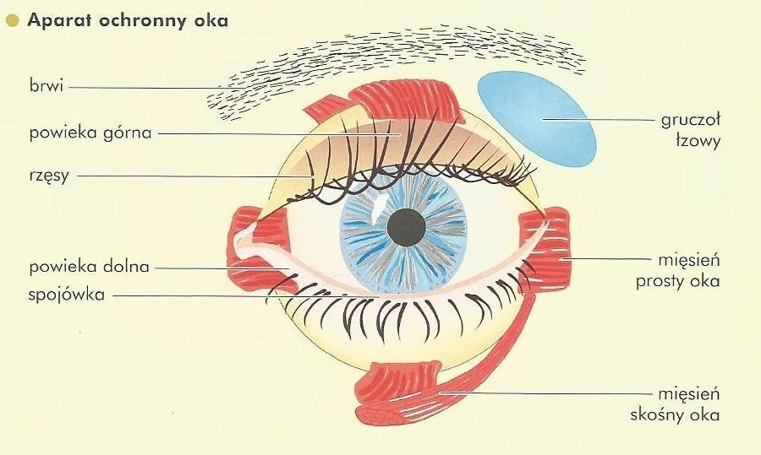
Oczy- narząd wzroku .
Narządy zmysłu wzroku – oczy dostarczają najwięcej informacji o otaczającym świecie, dlatego muszą być dobrze chronione przed urazami. Zadanie to pełni aparat ochronny.
Składają się na niego:
powieki
spojówka
gruczoł łzowy
rzęsy
brwi

Slide 5
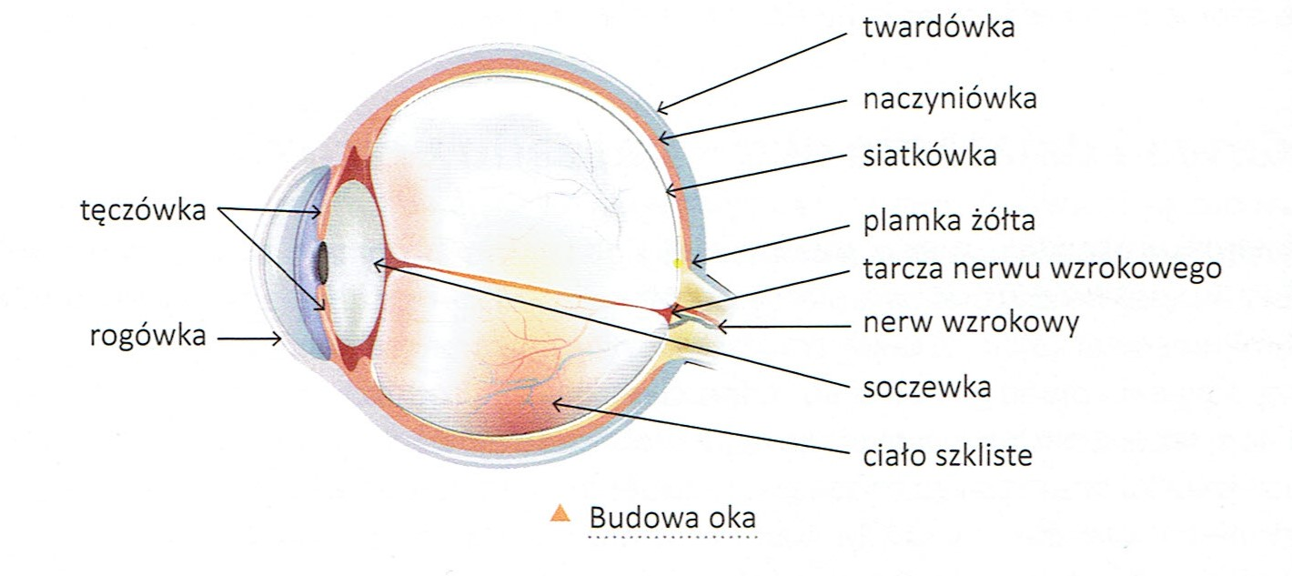
Budowa oka
Budowę oka można porównać do konstrukcji aparatu fotograficznego - zarówno aparat, jak i ludzkie oko mają soczewkę skupiającą światło, a funkcję światłoczułej kliszy pełni w oku siatkówka

Slide 6
Obejrzyj film

Slide 8
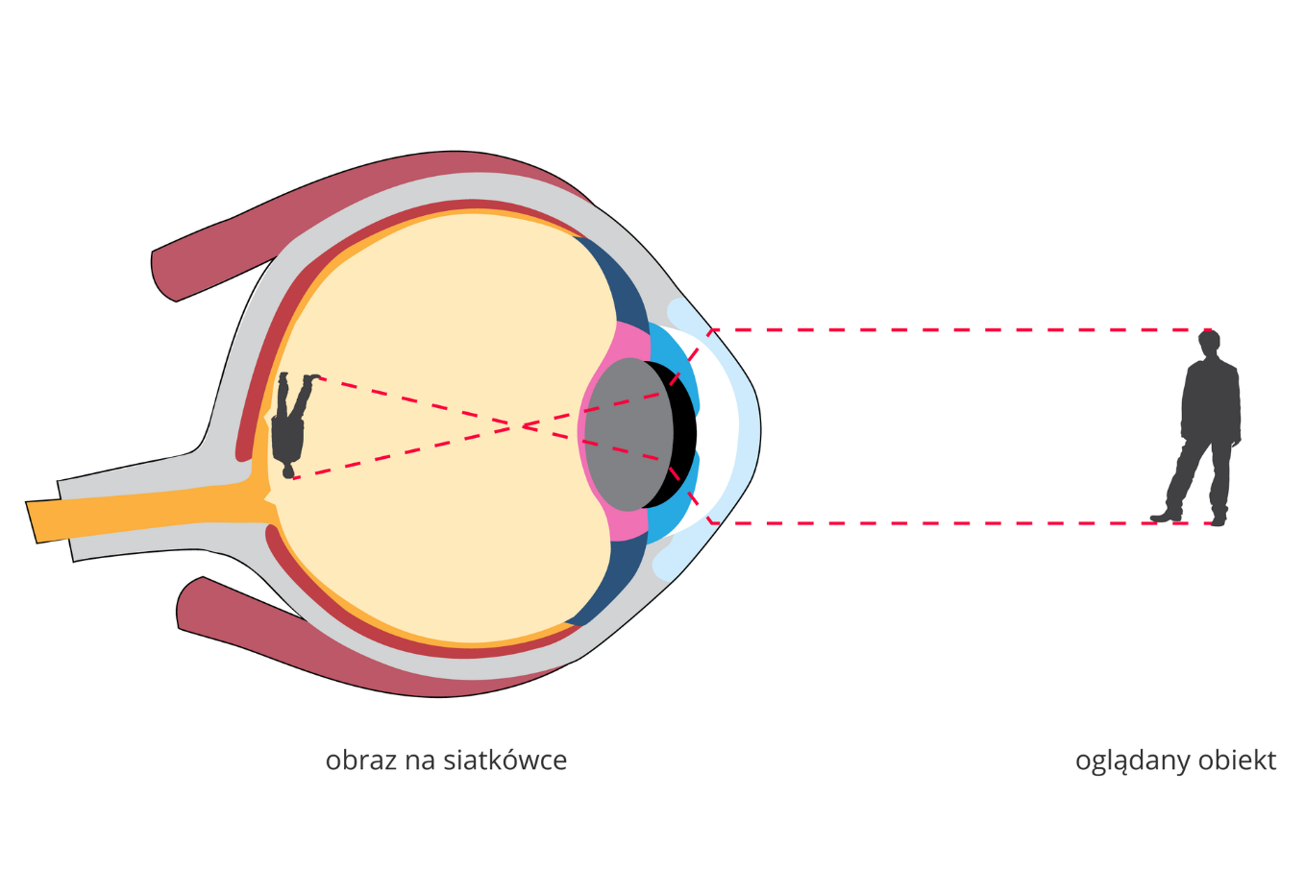
Jak powstaje obraz?
Światło wpadające do oka biegnie przez rogówkę, komorę przednią oka, źrenicę, soczewkę, ciało szkliste, aby dotrzeć do komórek światłoczułych na siatkówce i nerwu wzrokowego. Dzięki temu możliwe jest powstanie obrazu na siatkówce.
Powstający obraz jest odwrócony i pomniejszony.
Przypomnij sobie w którym płacie mózgu analizowane są bodźce wzrokowe.

Slide 9
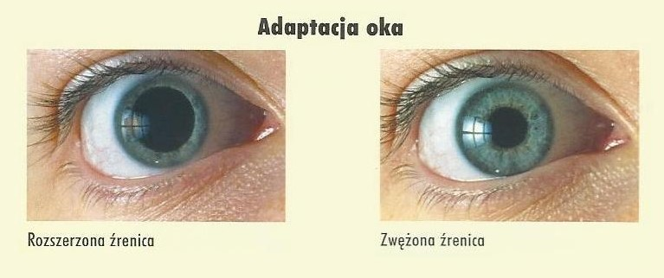
Mięśnie gładkie tęczówki pozwalają na zwężenie (jeśli światła jest za dużo) lub rozszerzanie (jeśli światła jest za mało) źrenicy, przez co regulują ilość światła wpadającego do oka.
Adaptacja oka – zjawisko polegające na zwężaniu i rozszerzaniu źrenicy, umożliwiające regulację ilości docierającego światła.

Slide 10
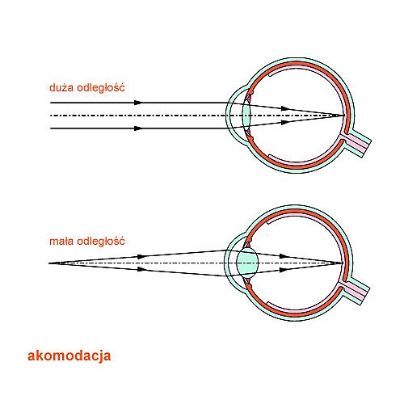
Za źrenicą znajduje się soczewka skupiająca światło na siatkówce. Soczewka może zmieniać kształt za sprawą ciała rzęskowego.
Akomodacja oka to zjawisko zmiany kształtu soczewki, umożliwiające ostre widzenie na różnych odległościach.

Slide 11
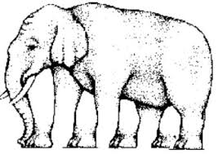
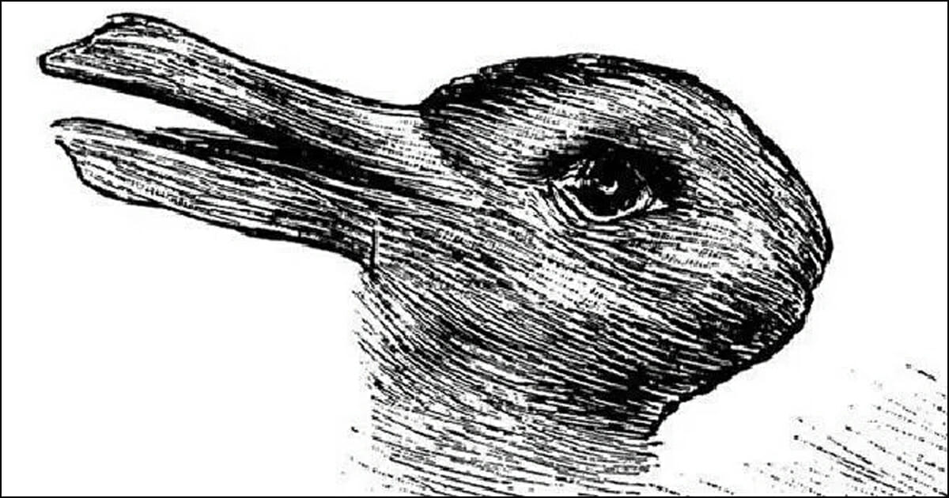
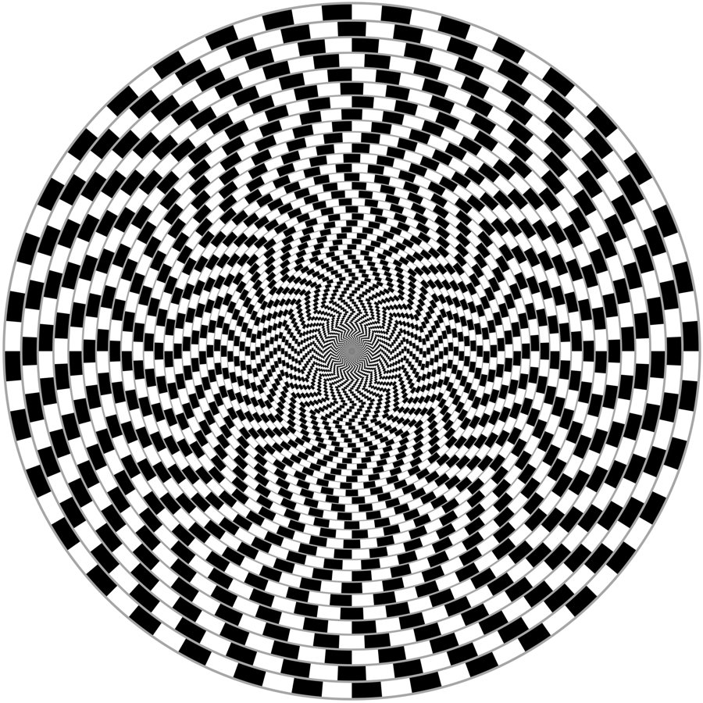
Złudzenia optyczne
Ile nóg ma słoń?
Co widzisz?
Czy to się rusza?

